Slide 1
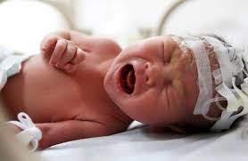
Yenidoğanda Ağrı ve Ebelik Yaklaşımları
Sema BİÇER

Slide 2
Hedefler

Slide 3
Ağrı nedir tanımlayabilme
Ağrı ile ilgili doğru bilinen yanlışları söyleyebilme
Yenidoğanda ağrının nedenlerini söyleyebilme
Yenidoğanda ağrının belirtilerini söyleyebilme
Yenidoğanda ağrının etkilerini söyleyebilme
Ağrıyı değerlendirebilme
Yenidoğanda ağrı yönetimini söyleyebilme

Slide 4
Ağrı
Vücudun belli bir bölgesinden kaynaklanan, doku hasarına bağlı olan ya da olmayan, hoşa gitmeyen özel bir duygudur

Slide 5
Ağrısız bir yaşam sürmek her yenidoğanın hakkıdır

Slide 6
Yenidoğana ağrısız bir yaşam sunmak yenidoğana temas eden her ebenin sorumluluğudur

Slide 7
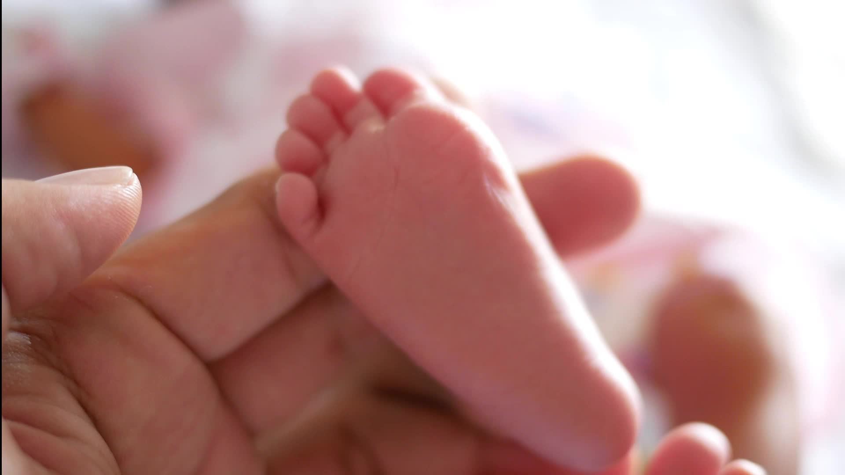
Yenidoğanda ağrıya ilişkin doğru bilinen yanlışlar

Slide 8
Yanlış Bilinenler | Doğru Olanlar
*Yenidoğanlar ağrı duymaz *Ebeler bebeğin görünümüne veya aktivitesine bakarak, ağrısını doğru olarak tahmin edebilir *Aktivitesini veya uykusunu sürdüren yenidoğanın ağrısı yoktur *Narkotik analjezikler, yan etkilerinden dolayı yenidoğanlarda kullanılmaz | *Yenidoğanlar ağrı duyar *Ebeler, bebeklerin ağrısını tam tahmin edemeyebilirler *Bazı yenidoğanlar aşırı ağrıdan dolayı uyuyabilir *Çok düşük doğum ağırlıklı bebeklerde de narkotik analjezikler kullanılabilir

Slide 9
Yanlış Bilinenler | Doğru Olanlar
*Ağrı çekmenin bebeğe bir zararı olmaz *Bebekler ağrıya yetişkinlerden daha iyi dayanır | *Yenidoğanlarda ağrı ile birilikte siyanoz ve bradikardi gelişebilir. *Ağrıya dayanma yaşla birlikte artar

Slide 10
Yenidoğan döneminde deneyimlediği ağrı bireyin ileri yaşlarda ağrıya karşı tepkisini etkilemektedir.
Bir araştırmada, doğumda sünnet edilen bebeklerin 4-6 aylıkken yapılan aşı uygulamalarına sünnet olmayanlardan daha çok tepki verdikleri saptanmıştır.

Slide 11
Yeni doğanın ağrısı
Anne-bebek etkileşimini,
Bebeğin dış dünyaya uyumunu,
Bebeğin davranışlarını,
Beyin ve duyularının gelişimini,
Beslenmesini ve büyümesini
Olumsuz etkilemektedir.

Slide 12
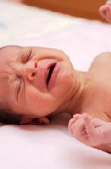
Yenidoğanda Ağrının Nedenleri Nelerdir?

Slide 13
Enjeksiyon ve infüzyon uygulamaları
Kan alma uygulaması
Yara pansumanı
Aspirasyon uygulamaları
Aşı uygulamaları
Lomber ponksiyon
Fizik muayene
Postural drenaj vb…

Slide 14
Yenidoğanda Ağrının Etkileri

Slide 15
Kısa Dönem Etkileri
Glikoz dengesinde bozukluklar,
Aşırı protein harcanması
Stres,
Vücut ısısında değişiklik,
İyileşmede gecikme,
İntrakranial basınçta artma.

Slide 16
Oksijen satürasyonunda azalma
Oksijen tüketiminde artma
Nabızda artma
Kan basıncında artma
Kalbin iş yükünde artma

Slide 17
Uzun Dönem Etkileri
Dikkat bozuklukları,
Adaptasyon zayıflığı,
Yeni durumlarla baş etmede yetersizlikler,
Davranışsal sorunlar,
Motor performansta zayıflama,
Bilişsel bozukluklar.

Slide 18
Beyin gelişiminde olumsuz etkilenme ve beyin yapısında yapısal değişiklikler,
Nörolojik gelişimde sorunlar,
Öğrenme güçlüğü,

Slide 19
Yenidoğanda Ağrının Belirti ve Bulguları

Slide 20
Ağlama
İnleme
Çırpınma
Gerginlik
Huzursuzluk
Beslenmede bozulma
Sakinleştirilememe
Uyuma/uyumama

Slide 21
Yaşam bulgularında değişme
Solgunluk
Kızarma
Terleme
Dokunmaya duyarlılığın artması
Pupillerde dilatasyon
Genel vücut hareketlerinde artma/azalma
Ağrılı yüz görünümü

Slide 22
Ağrılı yüz görünümü
Aşağı inmiş ve birbirine yaklaşmış kaşlar,
Kaşların arasında şişme,
Sıkıca kapanmış gözler,
Kabarmış yanaklar,
Genişlemiş kabarık burun,
Açık ve kareleşmiş ağız,
Derinleşmiş nazolabial kıvrımlar.

Slide 23
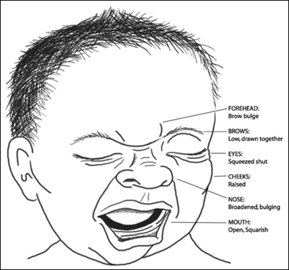

Slide 24
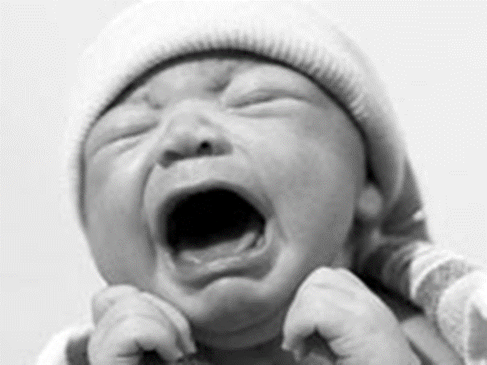

Slide 26
Yenidoğanda Ağrının Yönetilmesi
Ağrıyı belirlemek/ değerlendirmek
Ağrıyı azaltmak/gidermek

Slide 27
Ağrıyı Belirlemek/Değerlendirmek
Ağrı ölçüm araçları kullanılır

Slide 28
Ağrı ölçüm araçları
Postoperatif Yenidoğan Ağrı Ölçeği
Prematüre Bebek Ağrı Profili
Yenidoğan Bebek Ağrı Ölçeği
N-PASS (Neonatal Pain Agitation and Sadation Scale

Slide 29
Postoperatif Yenidoğan Ağrı Ölçeği

Slide 30
KATAGORİLER | 1 | 2 | 3
Ağlama | Yok | Yüksek sesle | Durdurulamaz
O2 Gereksinimi | Yok | < %30 | > %30
Yaşam bulgularında artış | Artış %10 kadar | Artış %11 ile %20 arasında | Artış %21 den fazla
Görünüm | İyi | Yüz buruşturma | Yüz buruşturma ve inleme
Uykusuzluk | Yok | Sık uyanır | Sürekli uyanık

Slide 31
Prematüre Bebek Ağrı Profili

Slide 32
Katagoriler | 0 | 1 | 2 | 3
Gebelik yaşı | >= 36 hafta | 32 hf.-35 hf. 6 g | 28 hf.-31 hf.6 g | < 28 hf.
Davranışsal durum | Aktif, uyanık, gözler açık, yüz hareketleri var | Sakin, uyanık, gözler açık, yüz hareketleri var | Aktif, uyuyor, gözler kapalı, yüz hareketleri var | Sakin, uyuyor, gözler kapalı, yüz hareketleri yok
Maksimum kalp atım hızı | Dakikada 0-4 atım artış | Dakikada da 5-14 atım artış | Dakikada 15-24 atım artış | Dakikada ki atım 25 ve üzeri artış
Minimum oksijen saturasyonu | % 2.4 azalma | %2.5 - %4.9 azalma | %5 - %7.4 azalma | %7.5 ve daha fazla azalma
Alnını kırıştırma | Yok (zamanın %9>=) | En az (zamanın %10) | Orta (zamanın%40) | En çok (zamanın %70 <=)
Gözlerini kısma | Yok (zamanın %9>=) | En az (zamanın %10) | Orta (zamanın%40) | En çok (zamanın %70 <=)
Burun kanatlarında genişleme | Yok (zamanın %9>=) | En az (zamanın %10) | Orta (zamanın%40) | En çok (zamanın %70 <=)

Slide 33
Yenidoğan Bebek Ağrı Ölçeği

Slide 34
Katagoriler | 0 | 1 | 2
Face (yüz ifadesi) | Özel bir ifade yok | Hafif kaşlarını çatma, yüzünü ekşitme | Yüzünü buruşturma, dişlerini sıkma
Legs (bacaklar) | Normal pozisyonda | Gergin, rahatsız | Sağa, sola tekme savurma
Activity (hareketler) | Sakin | Öne arkaya dönme | Yay gibi kıvrılma, silkinme
Cry (ağlama) | Ağlama yok | Sızlanma, inleme şeklinde ağlama | Bağıra bağıra ağlama, çığlılar atma
Consolabity (avutma) | Rahat | Sarılma ve dokunmayla avutulabilme | Hiçbir şekilde avutulamama

Slide 35
N-PASS (Neonatal Pain Agitation and Sedation Scale
Yenidoğan Ağrı Ajitasyon ve Sedasyon Ölçeği

Slide 36
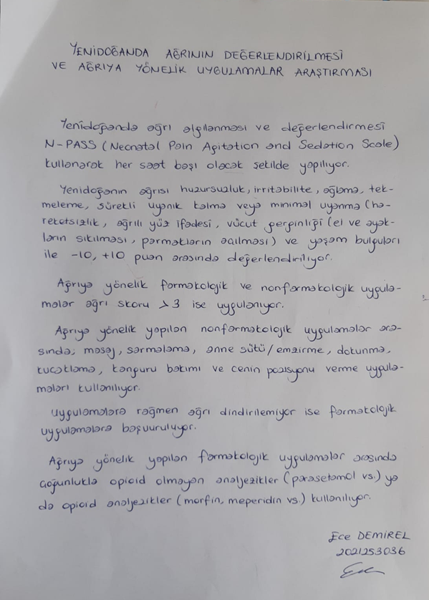

Slide 37
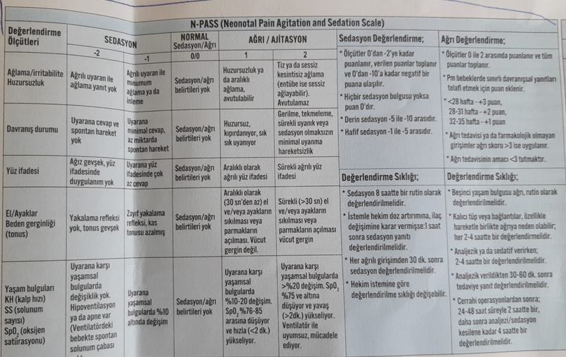

Slide 38
Yenidoğanda Ağrı Yönetiminde Temel İlkeler
Öncelikle ağrının varlığından emin olunmalı sonra da ağrı kabul edilmelidir

Slide 39
Ebeveynlerle işbirliği yapılmalı

Slide 40
Ağrıyı Azaltmak/Gidermek
Nonfarmakolojik yöntemler
Farmakolojik yöntemler

Slide 41
Nonfarmakolojik yöntemler

Slide 42
Kanguru bakımı yapma,
Anne sütü verme (anne memesini emme),
Emzik verilmesi,
Pozisyon değiştirme,
Kucaklama,

Slide 43
Müzik dinletme,
Emziği %12 - %24 lük sukroza batırıp verme,
Masaj yapma,
Çevresel uyaranları azaltma,

Slide 44
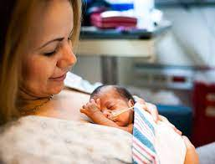
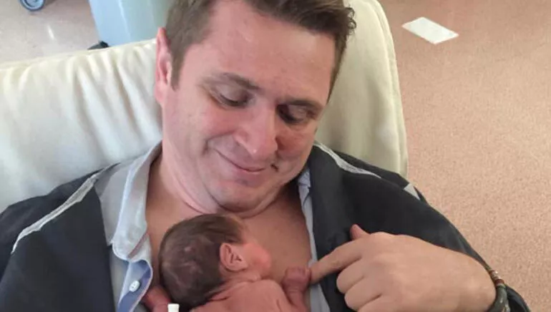
Kanguru bakımı

Slide 45
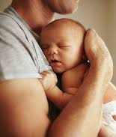
Kucaklama

Slide 46
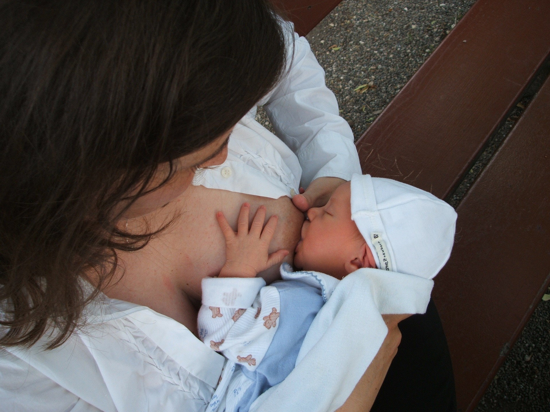
Anne sütü verme (meme emme)

Slide 47
Emzik verilmesi

Slide 48
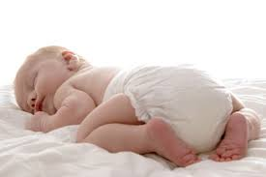
Pozisyon değiştirme

Slide 49
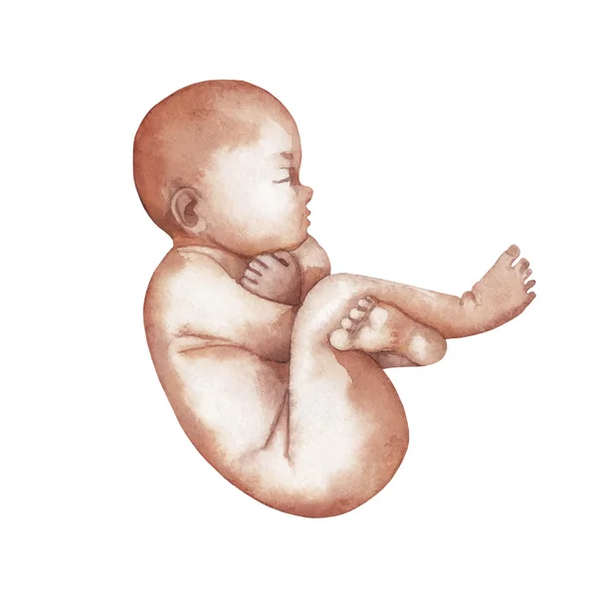
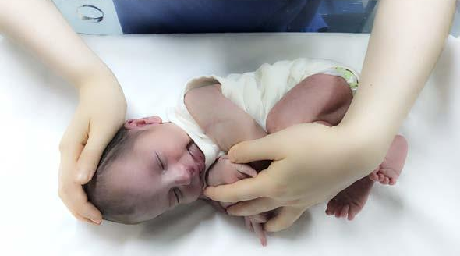
Cenin pozisyonu

Slide 50
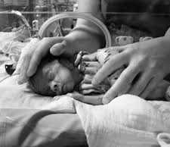
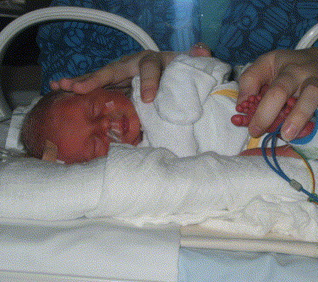
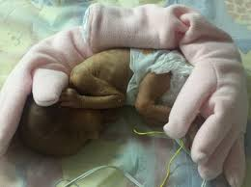

Slide 51
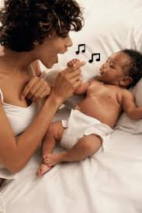
Müzik

Slide 52
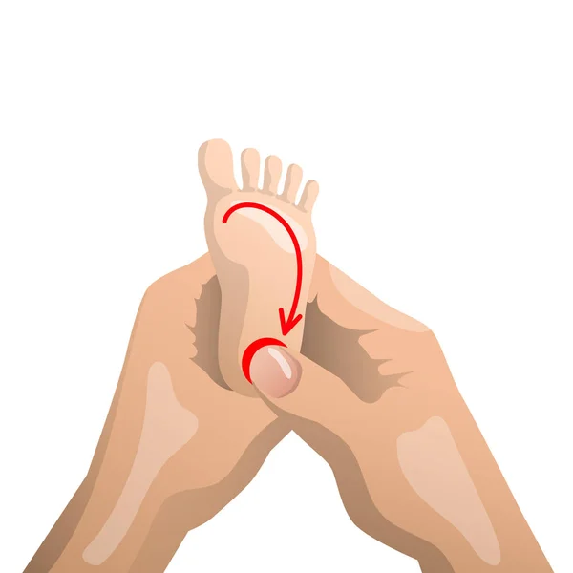
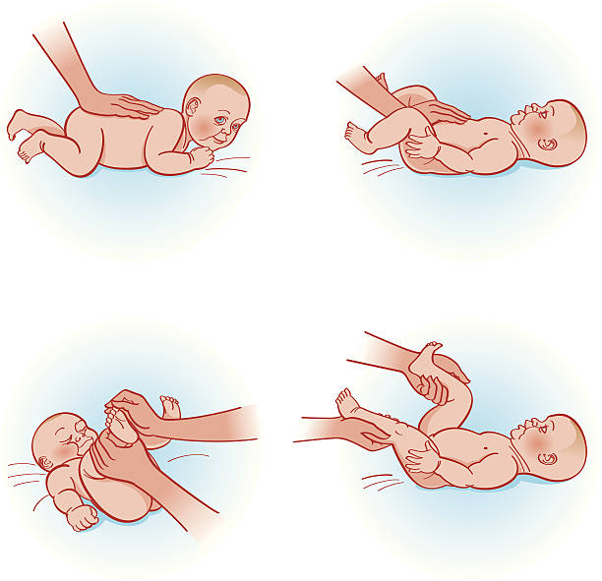
Masaj

Slide 53
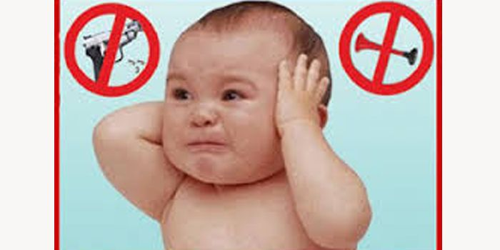
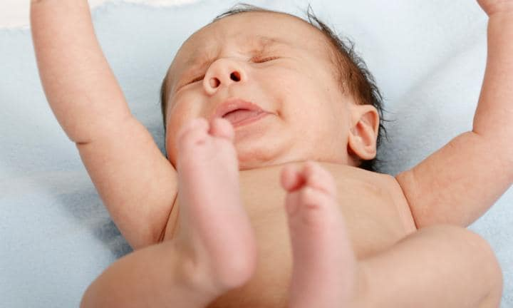
Çevresel uyaranların azaltılması

Slide 54
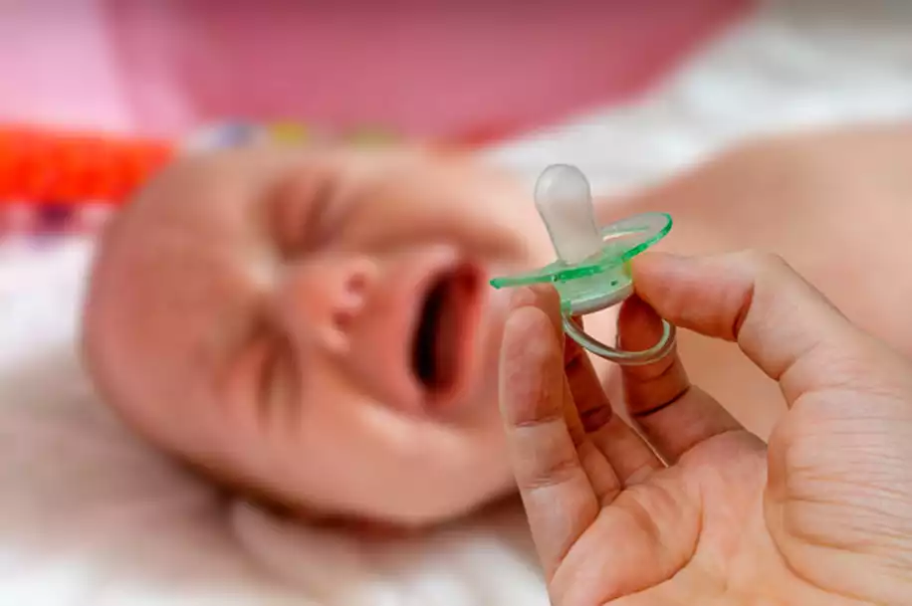
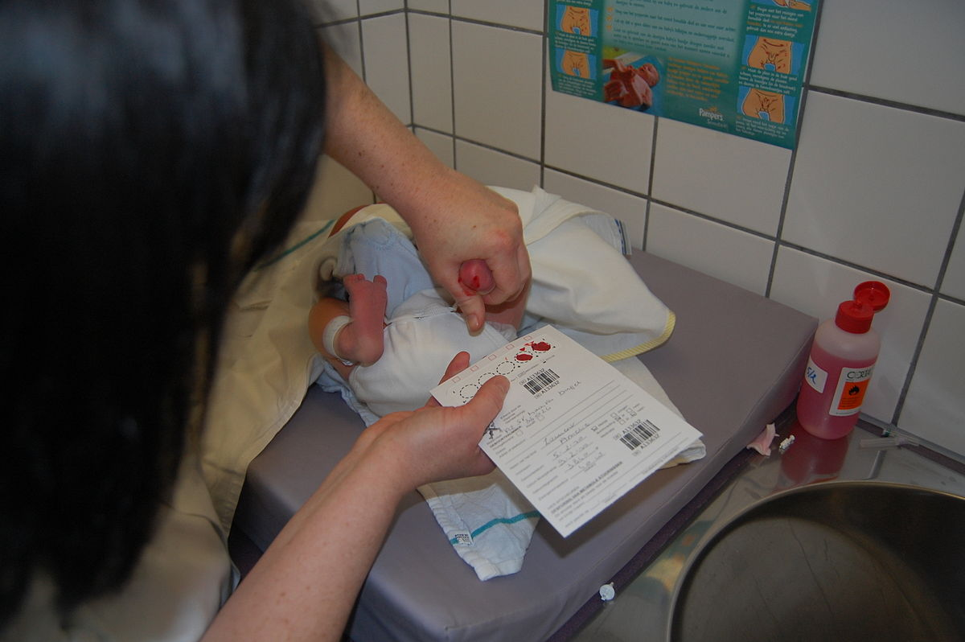
Emziği %12 - %24 lük sukroza batırıp vermek

Slide 55
Farmakolojik Yöntemler

Slide 56
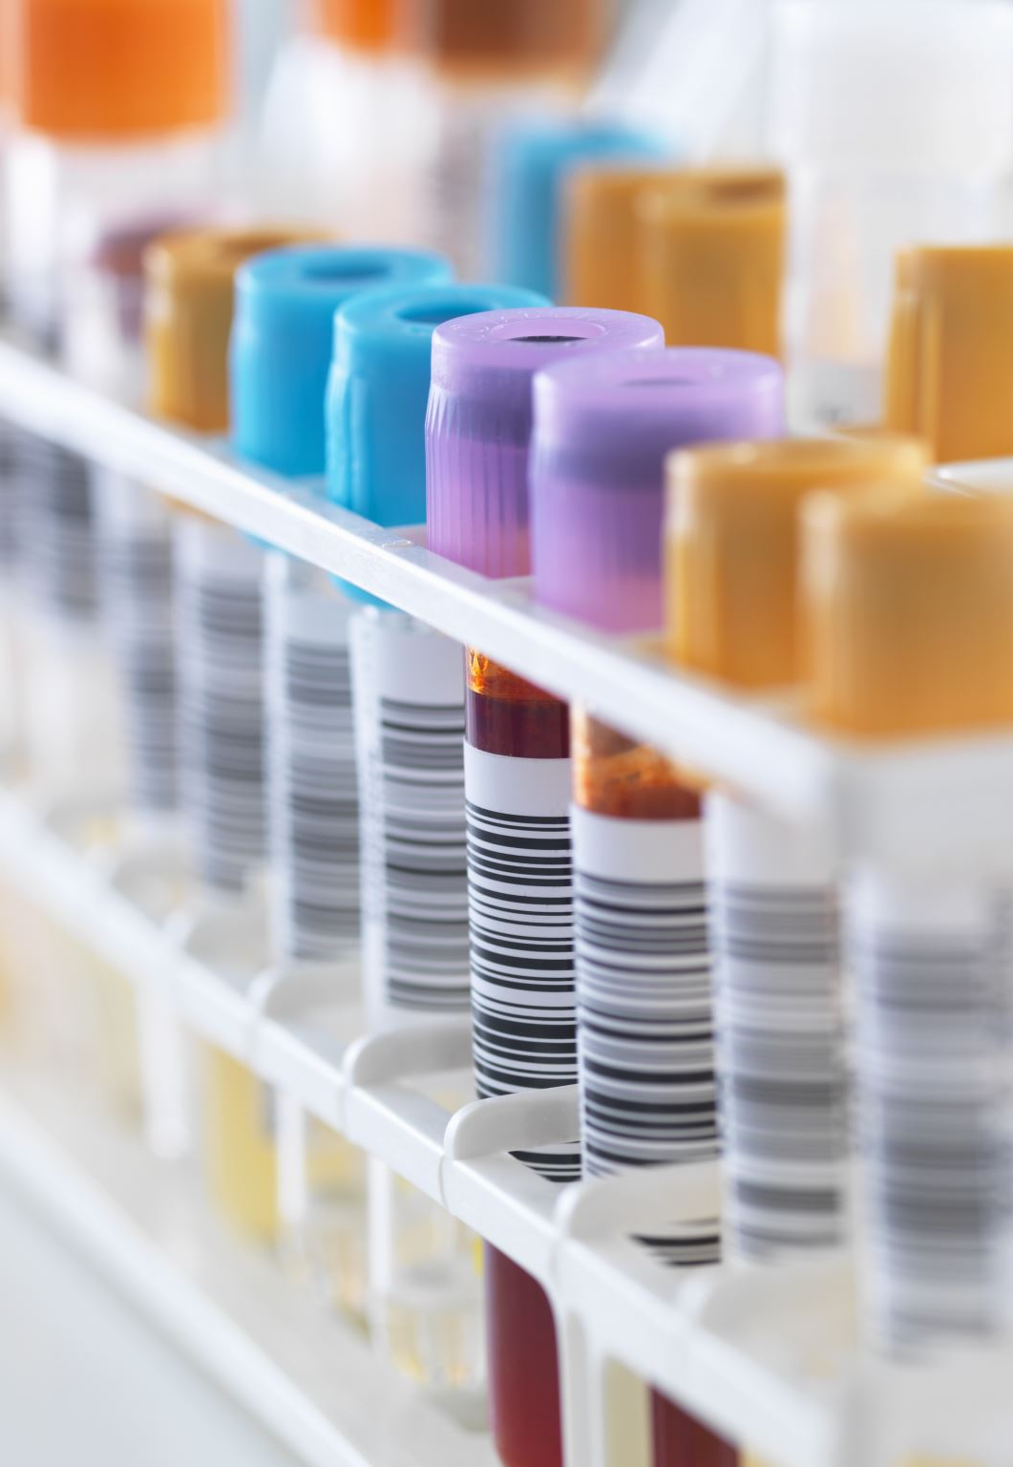
Opioid olmayan analjezikler
Örneğin;
Parasetamol
Aspirin
Nonsteroid antienflamatuvar ilaçlar

Slide 57
Topikal anestetikler
Örneğin;
Topikal lidokain,
EMLA (lidokain – perilokain krem)
Tetrakain jel

Slide 58
Narkotik analjezikler
Örneğin;
Morfin,
Fentanil,
Midazolam,
Lokal anestezikler,

Slide 59
Yenidoğanda Ağrı Yönetiminde Ebe Olarak Dikkat Edeceğimiz Genel Noktalar

Slide 60
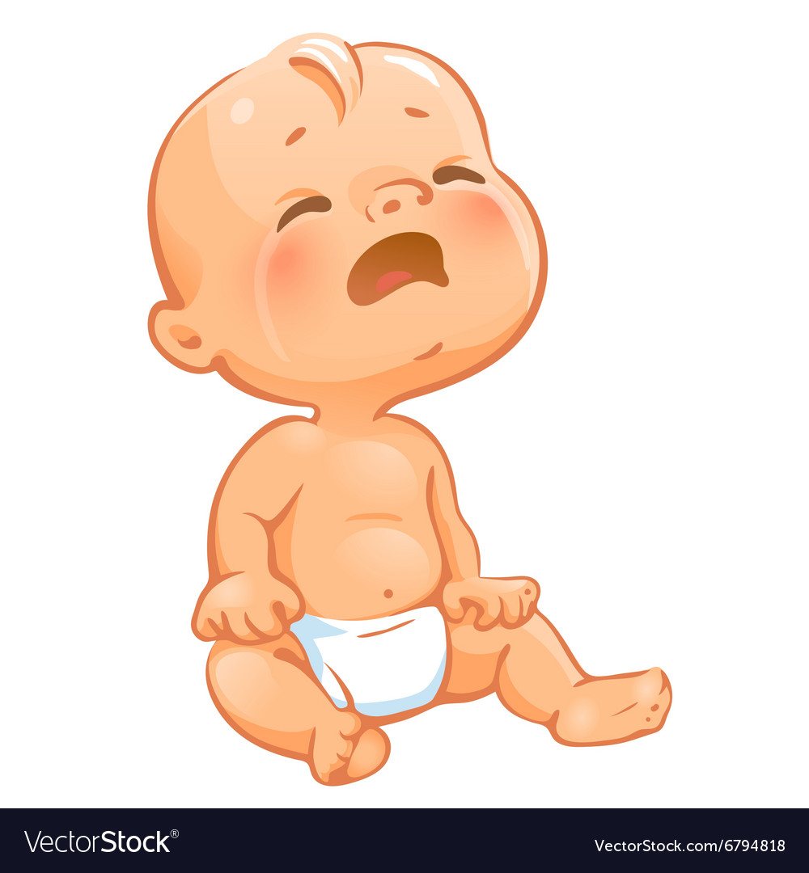

Slide 61
Yenidoğan ve yakınlarının merkezde olduğu multidisipliner ekip yaklaşımı gerekir

Slide 62
Kapsam
Yenidoğanların yaşadığı ağrının doğru ve zamanında tanımlanması
Ağrının değerlendirilmesi,
Bakımın planlanması,
Uygun girişimlerin seçilmesi,
Tedavisi ve değerlendirilmesini kapsar

Slide 63
Çevresel uyaranların azaltılmalı,
Ağrı belirtileri fark edilebilmeli,
Huzursuzluk yaratacak, ağrılı işlemleri olabildiğince bir arada yapmalı ve ekibin buna uymasını sağlamalı,
İşlemler sırasında uygun pozisyon vermeli,
İşlem sırasında ailenin yenidoğanın yanında kalmasını sağlamalı

Slide 64
Kanıta dayalı uygulamalara yer vermeli,
Bireyselleşmiş, aile merkezli gelişimsel bakım vermeli,
Anne babanın olabildiğince erken, bebeğin multidisipliner bakım planında ve yapabilecekleri işlemlerde rol alabilmesini sağlamalı

Slide 65
Ağrılı girişimler öncesinde ve arasında dinlenme periyotları kullanmalı,
Kanguru bakımı yapılmalı
İnvaziv girişimler deneyimli sağlık çalışanları tarafından yapılmalı,
Rutin uygulanan invaziv girişimler en aza indirilmeli ve gerekliliğinden emin olunmalı.

Slide 66
Ağrıyla ve müdahale ile oluşan değişiklikler değerlendirilmeli,
Yakınları ve ekip üyelerinin ağrı ile ilgili yanlış inanç ve düşünceleri bilinmeli,
Fizyolojik değişikliklerin ağrı belirtilerinden sadece birisi olduğu ve bebeğin fizyolojik değişiklikler olmadan da ağrı yaşıyor olabileceği bilinmeli,

Slide 67
Yenidoğanda stres oluşması önlenmeli ve varsa giderilmeli,
Tıbbi uygulamalar ağrıyı arttırmayacak şekilde önlemler alınarak uygulanmalı,
Farmakolojik ve nonfarmakolojik yöntemler uygun durumlarda gecikmeden uygulanmalı,

Slide 68
Yenidoğanda ağrıyı gidermeye yönelik uygulamalara ilişkin video

Slide 70
Yenidoğanın tenine ve ruhuna ebe dokunduysa…

Slide 71
Yenidoğanda ağrı ve ağrı yönetimine ilişkin daha fazla bilgilenmek isteyenlere ☺
http://www.neonatology.org.tr/wp-content/uploads/2022/01/Yenidogan-Doneminde-Agri-ve-Tedavisi-Rehberi-2021-Guncellemesi.pdf
https://youtu.be/hzoqEOkzmUk?feature=shared
https://www.youtube.com/live/t6l9kxTfxNU?feature=shared

